Slide 1
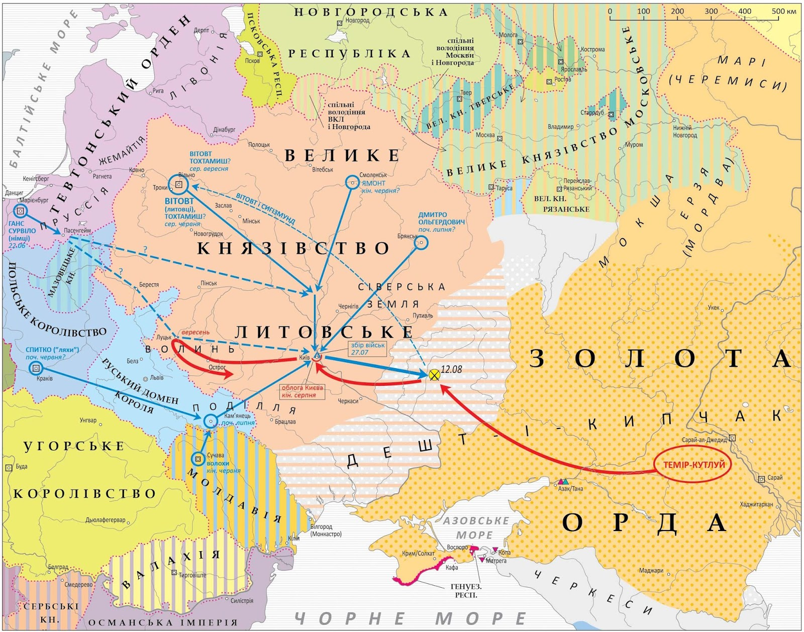
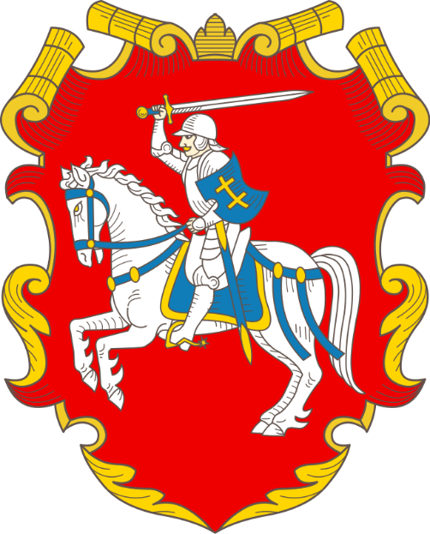
Українські землі у складі Великого князівства Литовського
Українські землі у складі Угорщини, Молдавії, Московії
та Османської імперії. Кримське ханство

Slide 2

Дати:
1362 р.– битва на р. Сині Води;
1385 р. - укладення Кревської унії;
1449 р. – утворення Кримського ханства;
1471 р. - остаточна ліквідація Київського князівства;
1489 р. - перша згадка про українських козаків у писемних джерелах.
Персоналії:
Хаджі Гірей, Костянтин Острозький, Юрій Дрогобич.
Поняття та терміни: «шляхта»,«цехи»,
«панщина», «магдебурзьке право», «магістрат»,

Slide 3
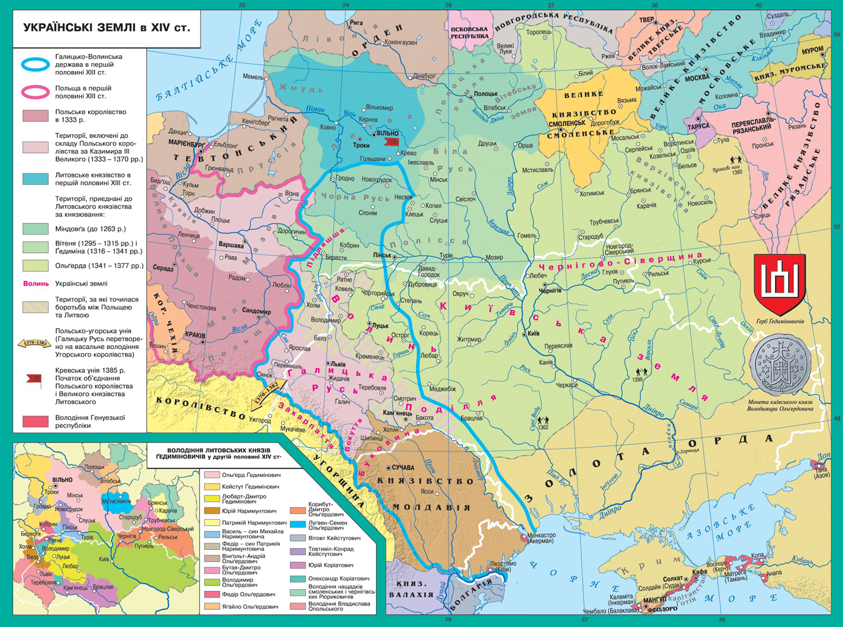

Slide 4
План
Поширення влади Великого князівства литовського на українські землі.
Суспільно-політичний устрій Великого князівства Литовського.
Кревська унія.
Українські землі у складі Великого князівства Литовського в 30-70-х роках XV ст.

Slide 5
Чому виникла необхідність об’єднання литовських племен?
Відокремленість племен (язичники).
ХІІ ст. – наступ Тевтонського ордену.
Загострення відносин з руськими князями внаслідок монгольських завоювань.
Набіги половецьких ханів.
Європейські держави намагалися поширити християнство.

Slide 6
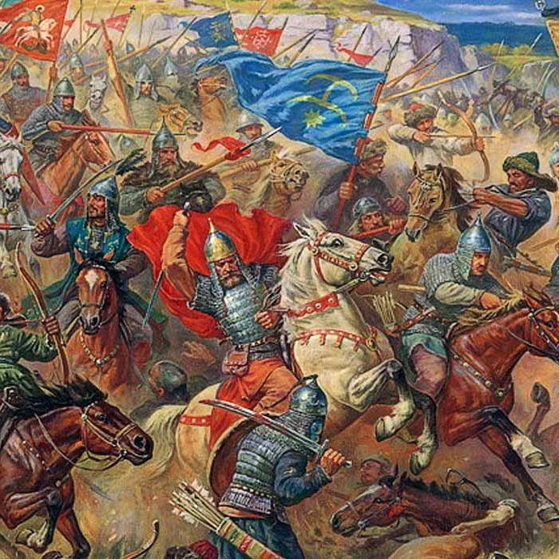
Битва на Синіх Водах (1362 р.)
Армія Ольгерда зустрілася з військами трьох татарських беїв – Кутлубуги, Кочубея та Деметрія та отримала перемогу.
Землі Київського, Подільського та Чернігово-Сіверського князівств увійшли до складу ВКЛ, яке стало найбільшою державою Європи

Slide 7
Битва на Синіх Водах 1362 р.
Учасники | Причини | Наслідки
об’еднані литовсько- білорусько - руські війська на чолі з Ольгердом Гедиміновичем | Залежність Руських удільних князівств від Золотоординського ярма Бажання литовських князів поширити свою владу на руські землі | 1. Ольгерд відвоював у татар Київ i Поділля 2. Розширив свої володіння далеко на Південь у напрямку до Чорного моря 3. На новоутвореному Подільському воєводстві Ольгерд посадив князями своїх племінників

Slide 8
Суспільно-політичний устрій Великого князівства Литовського
90% населення держави становили білоруси та українці
Литовці перейняли з Руської держави
Військову організацію
Традиції господарювання і володарювання
Осоливості зведення фортець
Правослана віру
Ведення канцелярії руською мовою

Slide 9
Структура управління
Великим князівством Литовським
Великий князь литовський
Принцип васалітету- взаємовідносини всередині панівного класу феодального суспільства.
Один феодал (васал) визнавав над собою зверхність могутнішого феодала в обмін на захист.
Великокнязівська рада
Удільні князі

Slide 10
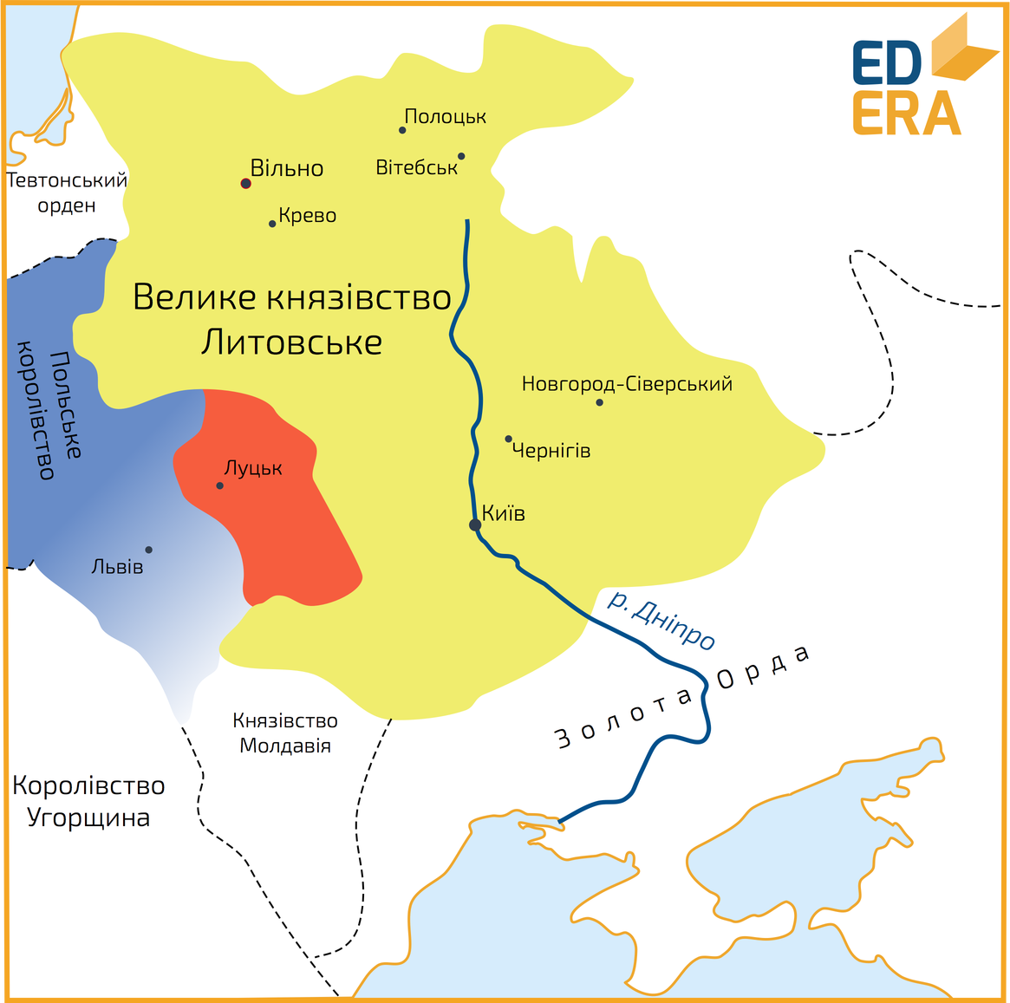
Утвердження польської влади на Галичині
По смерті Юрія ІІ Болеслава у 1340 році Казимир ІІІ Великий вторгається на Галичину, захоплює, але не втримує Львів.
Бояри на чолі з Дмитром Дедьком зосередили в своїх руках владу.
На Волині розпочав правити литовський князь Любарт
1352 року Галичина відійшла до Польщі, а Волинь закріпилася за Литвою.

Slide 11
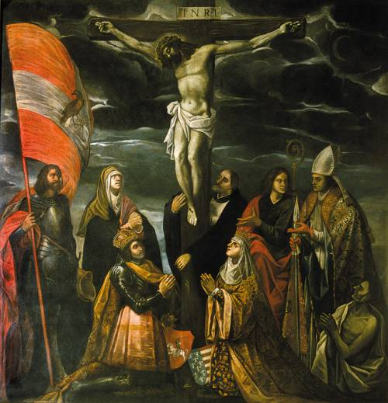
Кревська унія
14 серпня 1385 р. була укладена унія— угода про династичний союз між Великим князівством Литовським і Польщею, за яким великий князь литовський Ягайло, одружившись з польською королевою Ядвігою, проголошувався польським королем.

Slide 12
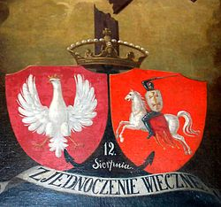
Кревська унія 1385р. у м. Крево
Причини | Умови | Наслідки для Руських земель
Загроза Польському королівству та Великому князівству Литовському з боку Тевтонського ордену | перехід у католицтво Ягайла, його родичів і всіх литовців шлюб Ягайла з Ядвигою, приєднання ВКЛ до складу Польської держави Приєднання Великого князівства Литовського до Польської держави | Ягайло прийняв католицизм і одружившись став польським королем Владиславом ІІ. Литва почала долучатись до католицизму Литовських бояр-католиків прирівнювали в правах із поляками.
Унія — союз, спілка, об’єднання, єдність.

Slide 13
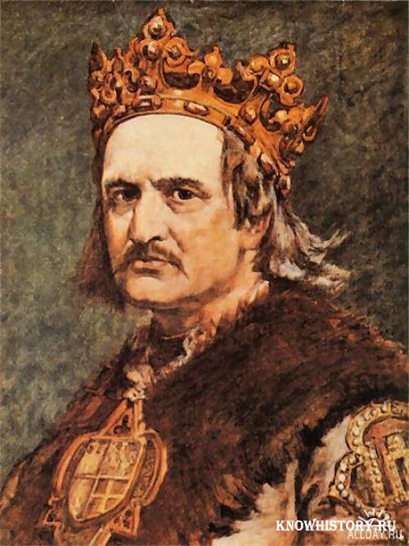
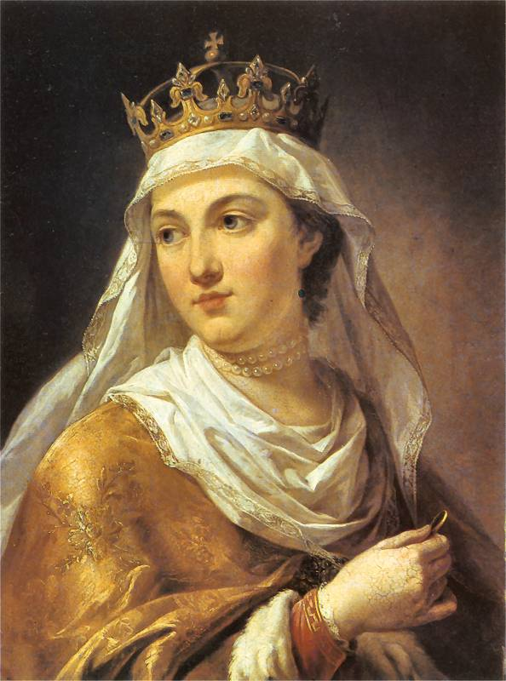
Кревська унія – укладена 14 серпня 1385 р.
Владислав II Ягайло Великий князь Литовський і польський король (1386-1434 рр.)
Ядвіга I королева Польщі з 1386 р.

Slide 14
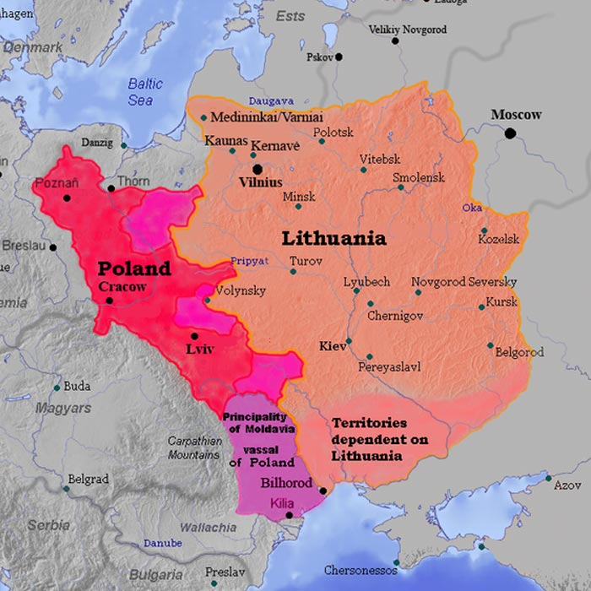
Насліди Кревської унії
Позитивні – об'єднання зусиль двох держав допомогло розгромити Тевтонський орден і зупинити просування німців у слов'янські землі (битва при Грюнвальді 1410р.).
Негативні – посилювався вплив поляків в Україні, почалося насильницьке насадження католицтва. Польща прагнула повністю підкорити Велике князівство Литовське.

Slide 15
За Вітовта (1392-1430 рр.)
1399р.
Битва на Ворсклі
1413 р.
Укладенно Городельську унію
1401 р.
Віленсько-радомську унію

Slide 16
Становище українських земель
Велике князівство Литовське
Під владою поляків
В цілому литовці, керувалися принципом «старого не порушуємо, а нового не впроваджуємо»
Незмінною залишилася руська система управління
Збереглося руське судочинство
Руська мова
Православна віра
Поширення норм польського права, систем судочинства.
Передача земельних володінь польській шляхті.
Заборона торгівлі на українських землях іноземним купцям.
Витіснення православ’я, утвердження католицизму, офіційна мова – латинська.

Slide 17
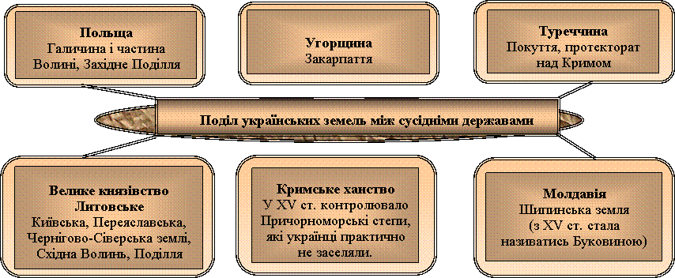

Slide 18
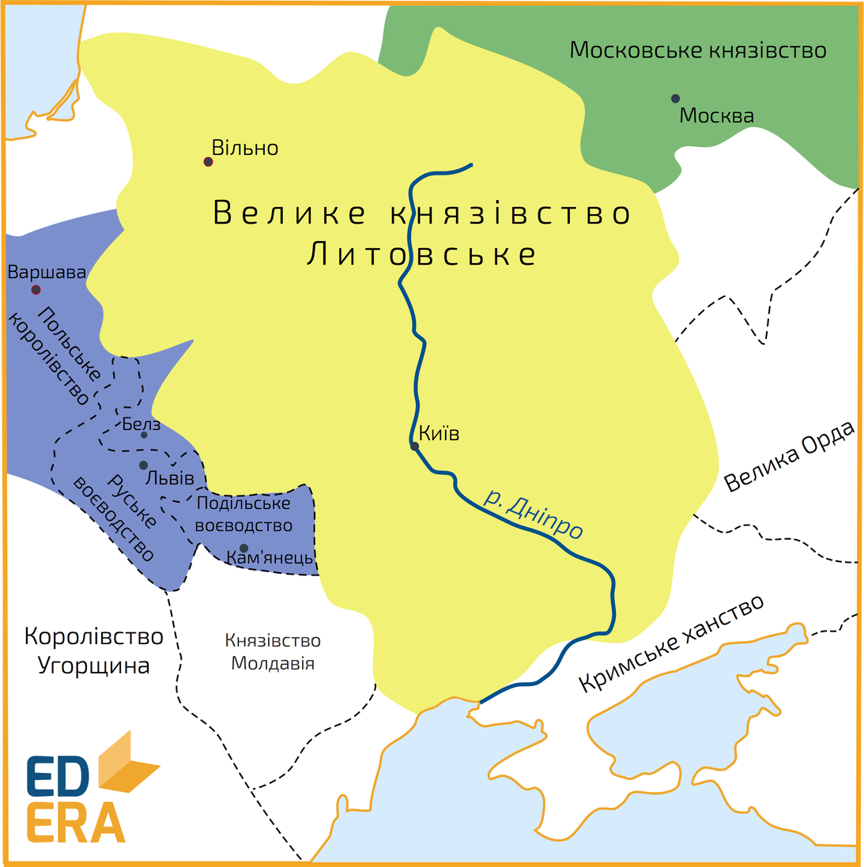
1434 року створюється Руське воєводство в Галичині
Зцентром у місті Львів, та Подільське в Західному Поділлі з головним містом – Кам’янцем
Адміністрацію воєводств очолював воєвода. Територія воєводств поділялася на землі та повіти.

Slide 19
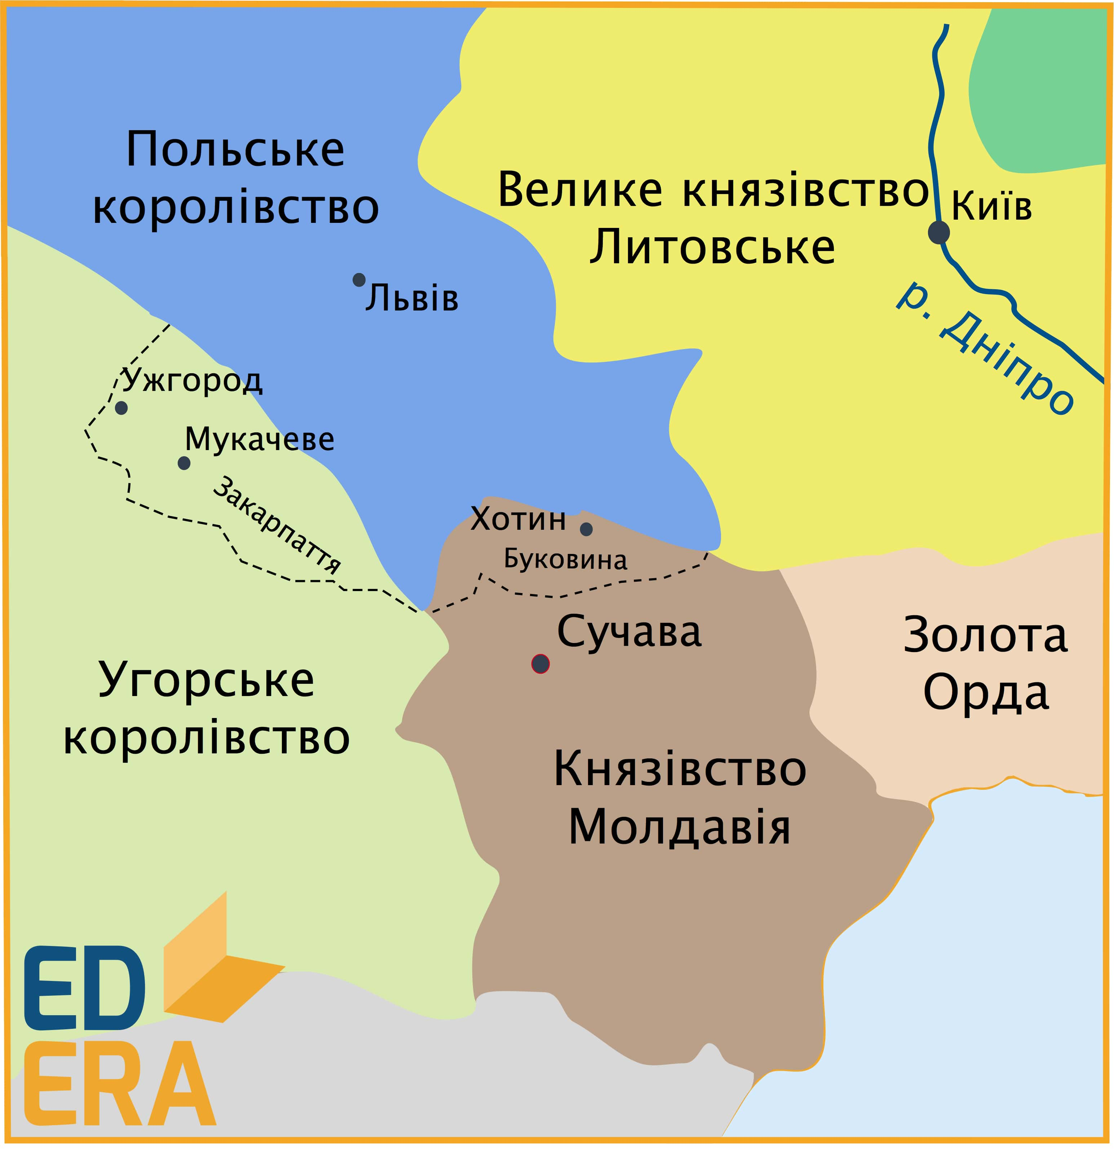
Закарпаття під владою Угорщини
Було здійснено поділ земель на комітати, очільниками яких були королівські намісники, – ішпани (жупани).
Розпочалися процеси мадяризації населення, зросли податки та панщина, більшого поширення набув католицизм.

Slide 20
Буковина у складі Молдавського князівства
У першій половині XIV ст. північна частина Буковини перейшла під владу Золотої Орди. Внаслідок цьго, на територї Буковини відокремилася Шипинська земля.
На землях же південної частини Буковини активно розселилися волохи (румуни).

Slide 21
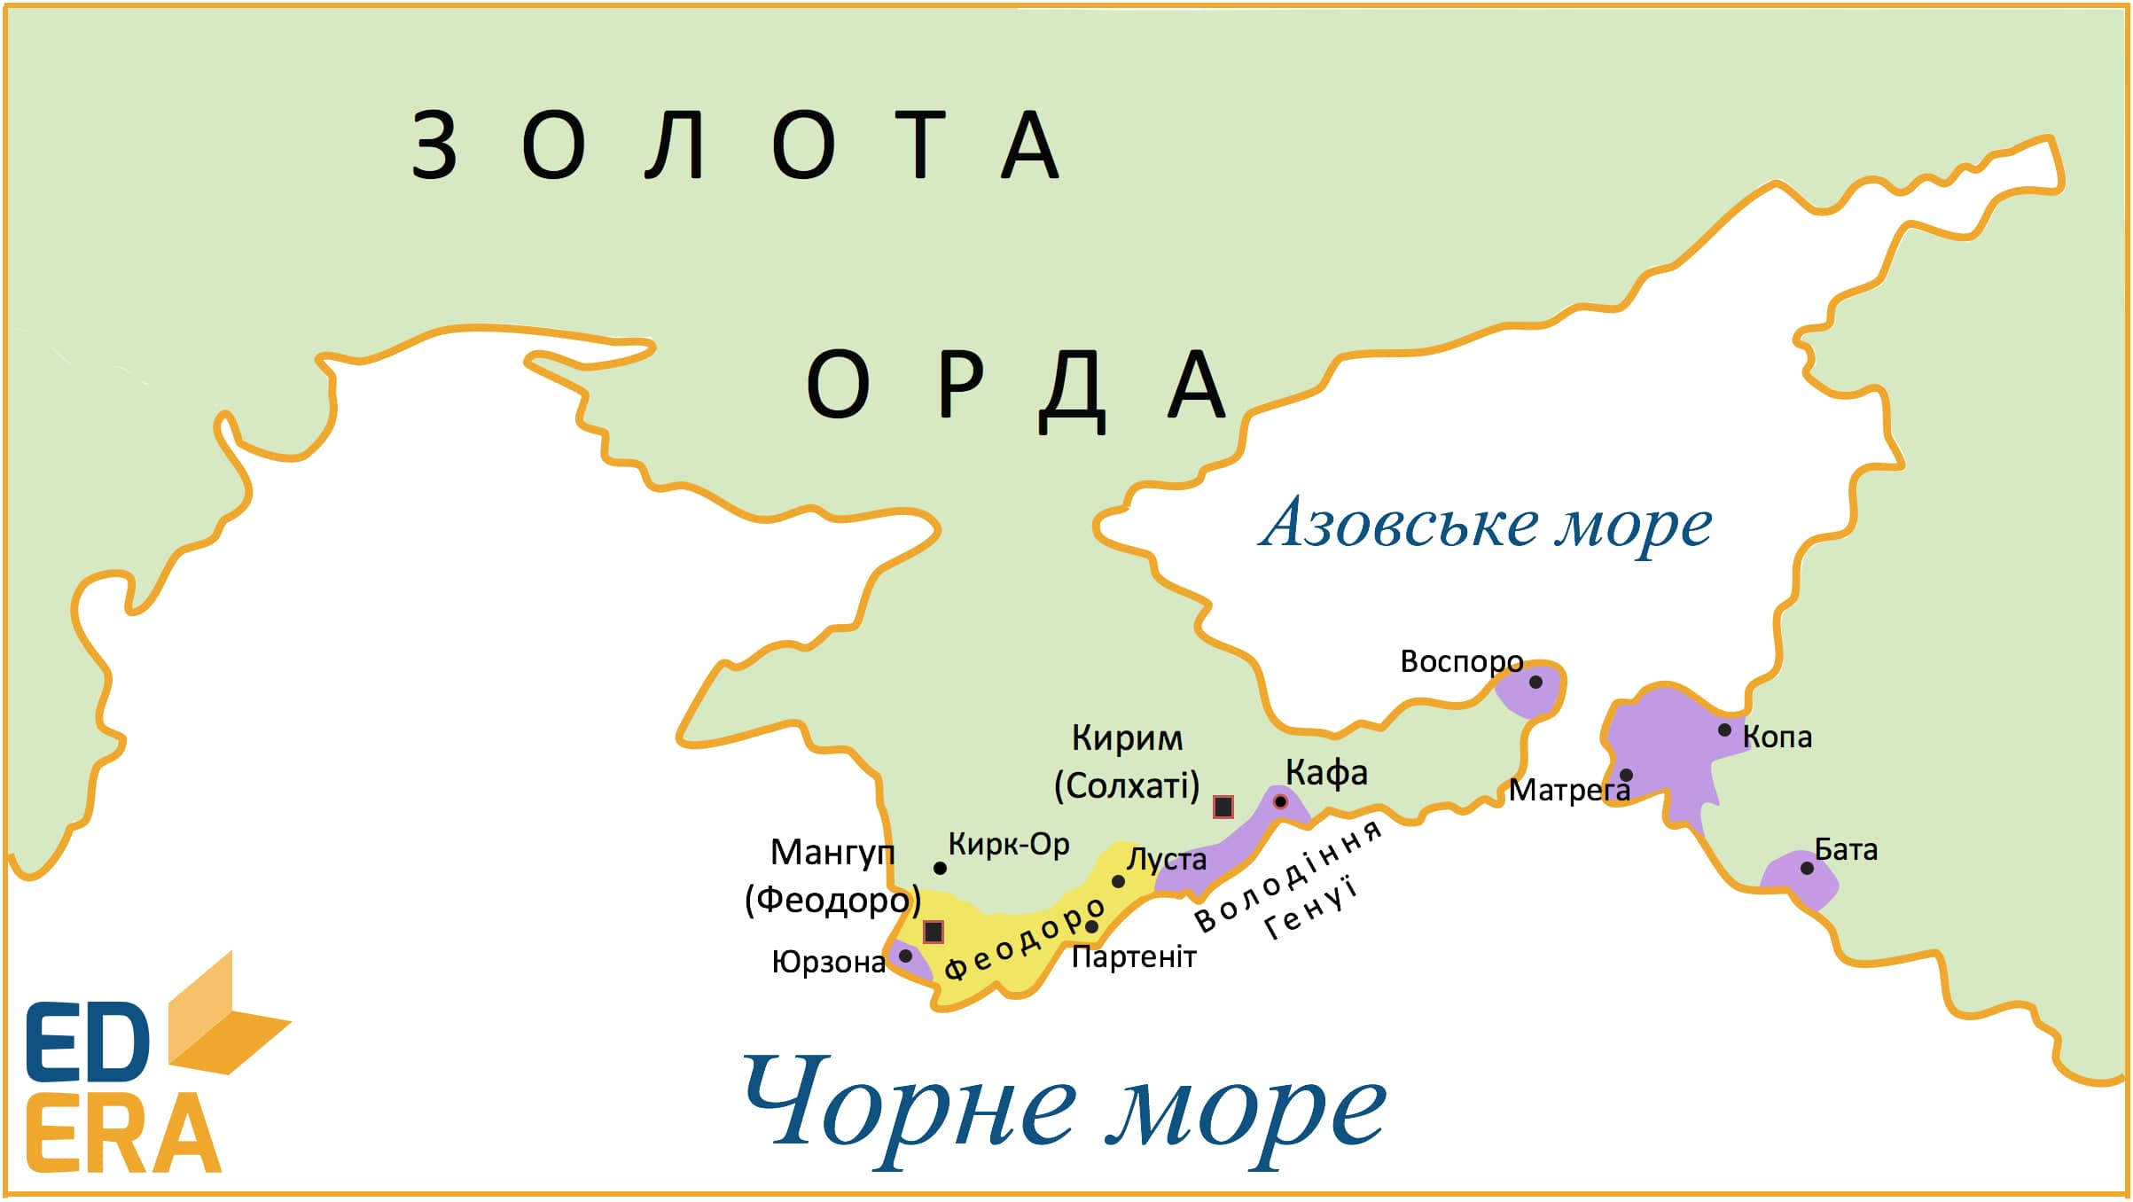
Князівство Феодоро
У південно-західній частині Кримського півострову утворилося князівство Феодоро, зі столицею Мангуп (Феодоро). Князівство перебувало в залежності від Золотої Орди.
Основним заняттям населення було землеробство, тваринництво, а також ремесло й торгівля.

Slide 22
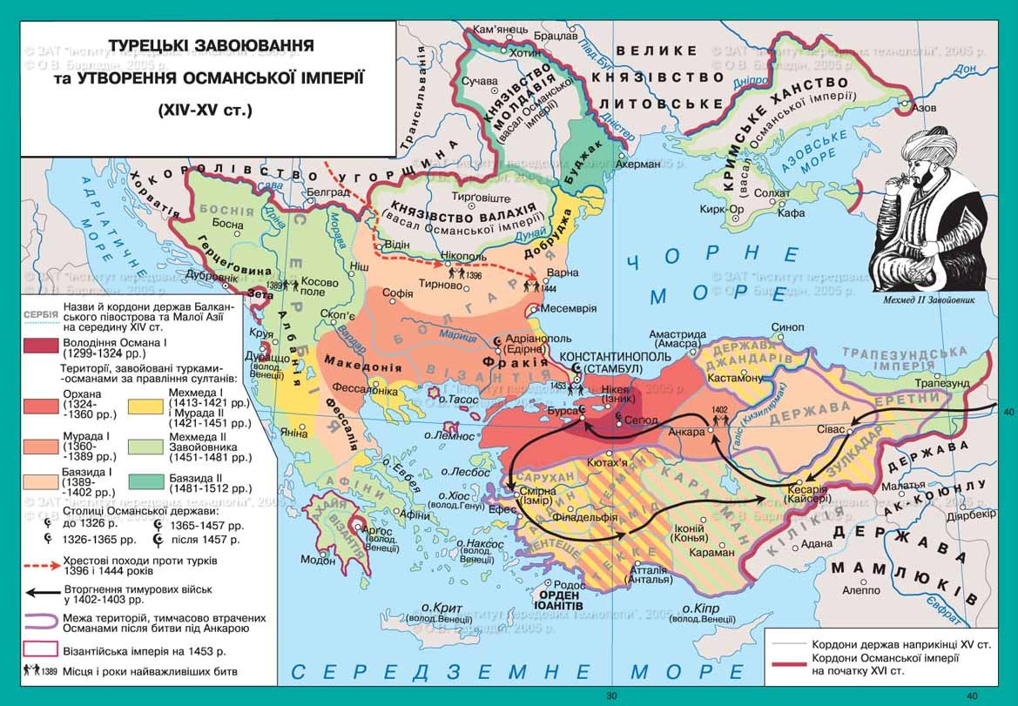
Утворення Кримського ханства
У 1449 р. Хаджі-Гірей проголосив себе незалежним правителем Криму.
У 1475 р. султан Османської імперії Мегмед ІІ захопив портові міста і утворив на узбережжі Чорного моря свою провінцію.
у 1478 р. кримський хан Менглі-Гірей визнає васальну залежність від Османської імперії.

Slide 23
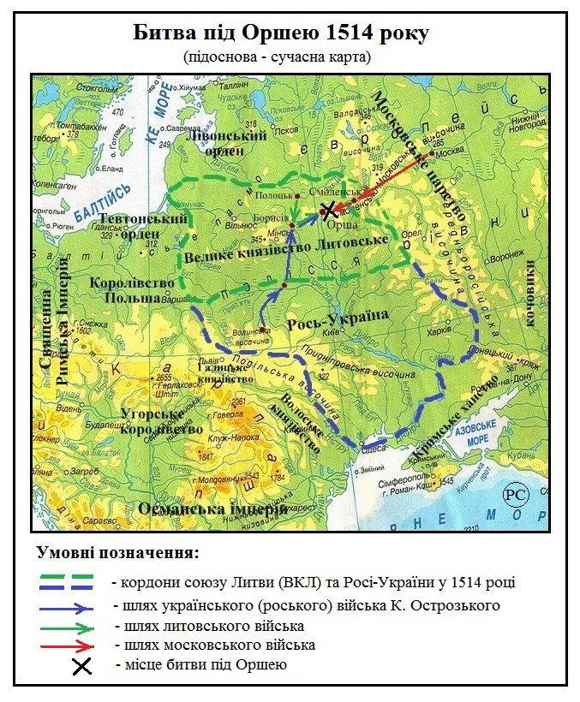
Битва під Оршою
МОСКОВСЬКО-ЛИТОВСЬКІ ВІЙНИ
Унаслідок війни 1500–1503 рр. до держави Івана ІІІ перейшли Чернігів, Стародуб, Новгород-Сіверський, Любеч та ін.
У 1514 р. - битва під Оршею закінчилася перемогою ВКЛ.
До 1537 р. ВКЛ у війнах проти Московії втратило Чернігово-Сіверщину й Смоленськ.

Slide 24
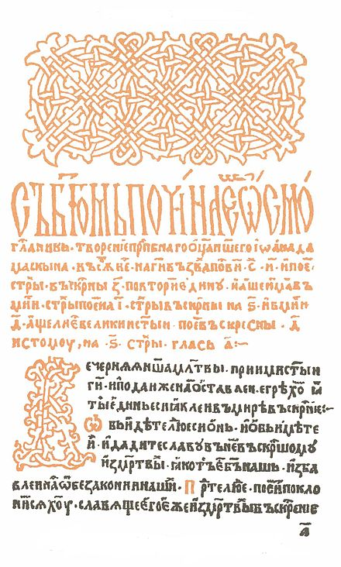
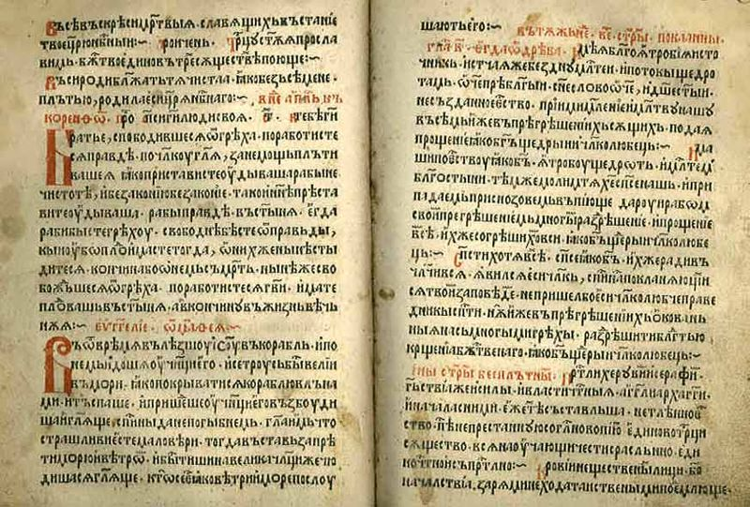
Швайпольт Фіоль у м. Краків заснував друкарню, де у 1491 р. надрукував кириличним шрифтом чотири богослужбові книги церковнослов’янською мовою.

Slide 25
МІСТОБУДУВАННЯ ТА АРХІТЕКТУРА
Магдебурзьке право – виникло у 13 ст. у Німеччині, у м. Магдебурзі, й передбачало створення міського самоврядівання.
Надавалося виликим литовським князєм або польським королем.
Містом керував магістрат – орган, що об’єднував раду (очолював бурмистр) і лаву (війт).
Цех - самоврядна громада вільних ремісників, очолювана виборним цехмістром.

Slide 26
ВИНИКНЕННЯ УКРАЇНСЬКОГО КОЗАЦТВА
1489 р. - перша згадка про українських козаків у писемних джерелах (у «Польський хрониці» Мартина та Йохима Бельських).
У перекладі з тюркських мов він означає "одинокий", "схильний до розбою, завоювання".
Причини появи козацтва:
посилення феодального гніту селян та міщан з боку панства (запровадження кріпосної залежності, збільшення повинностей і податків).
політика ополячення українського населення, утиски і обмеження культури та мови.
наступ католицької церкви на право православного населення.
потреба в захисті земель від походів кримських орд та султанських військ.

